Slide 1
Automatisierung: Bicep und cloud-init
Input 1 · Tag 5
Notes:
Theorie: theorie/07-automatisierung.md

Slide 2



Infrastruktur als Code (Infrastructure as Code)
Infrastruktur in Textdateien beschreiben statt zusammenklicken.
Wiederholbar
Wegwerfbar
Nachvollziehbar
Gleiche Datei, gleiche Umgebung – für 1 oder 10 Lernende.
Kaputt? Löschen und in Minuten neu bauen.
Git zeigt, wer wann was geändert hat. Der Code ist die Doku.

Slide 3


Imperativ oder deklarativ?
Imperativ – «wie»
Deklarativ – «was»
Schritte zum Ziel
«Erstelle VNet. Erstelle NSG. Verbinde sie.»
Azure CLI, Skripte
Wegbeschreibung: zweimal links, dann geradeaus
Zielzustand
«Es gibt ein VNet mit dieser NSG.»
Bicep, ARM-Templates
Adresse im Navi: Das Navi findet den Weg
Zweimal ausführen ändert nichts = Idempotenz. Das macht Automatisierung sicher.

Slide 4
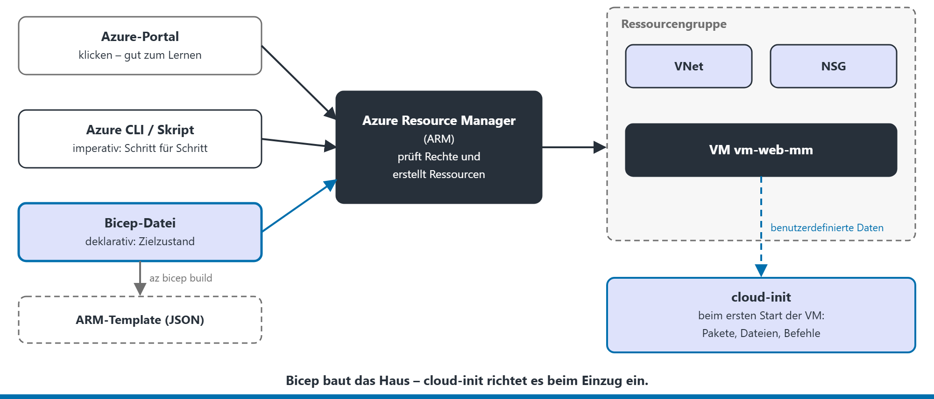
Drei Wege zur selben Infrastruktur
Notes:
Bicep wird in ein ARM-Template übersetzt (az bicep build --file main.bicep).

Slide 5
Ein Speicherkonto in Bicep
param
Eingabewert beim Bereitstellen
param location string = resourceGroup().location
param kuerzel string
resource st 'Microsoft.Storage/storageAccounts@2023-05-01' = {
name: 'sttag5${kuerzel}'
location: location
sku: { name: 'Standard_LRS' }
kind: 'StorageV2'
}
output blobUrl string =
st.properties.primaryEndpoints.blob
resource
eine Ressource, die existieren soll: Typ@API-Version
${kuerzel}
Wert in Text einsetzen
output
Wert, der danach ausgegeben wird
Notes:
Live-Demo: az deployment group create … und danach zweimal ausführen → keine Änderung.

Slide 6
Bereitstellen
what-if
zeigt die Änderungen, ohne etwas zu tun
# Vorschau: Was würde sich ändern?
az deployment group what-if \
--resource-group rg-tag5-<kuerzel> \
--template-file main.bicep \
--parameters kuerzel=<kuerzel>
# Bereitstellen
az deployment group create \
--resource-group rg-tag5-<kuerzel> \
--template-file main.bicep \
--parameters kuerzel=<kuerzel>
create
stellt bereit – idempotent
ARM-Template ansehen
az bicep build --file main.bicep

Slide 7
cloud-init
Die VM beim ersten Start einrichten

Slide 8
cloud-init: Datei für den ersten Start
#cloud-config
muss die erste Zeile sein – sonst wird alles still ignoriert
#cloud-config
package_update: true
packages:
- nginx
write_files:
- path: /var/www/html/index.html
content: |
<meta charset="utf-8">
<h1>Velo Zürich AG</h1>
packages
Pakete installieren
write_files
Dateien mit Inhalt anlegen
runcmd
Befehle – nur, wenn kein anderer Block passt
Notes:
In Azure: --custom-data cloud-init.yaml bzw. customData in Bicep.

Slide 9



Wichtig bei cloud-init
Nur beim ersten Start
Scheitert still
Log lesen
Änderungen? Neue VM erstellen.
Die VM startet, aber die Einrichtung fehlt.
cloud-init status --long · /var/log/cloud-init-output.log

Slide 10
Welches Werkzeug wofür?
Werkzeug | Ebene | Frage | Moment
Bicep / ARM | Infrastruktur | Welche Ressourcen gibt es? | vor dem ersten Start
cloud-init | Ersteinrichtung | Wie richtet sich die VM ein? | beim ersten Start
Azure CLI | beides, imperativ | schnell erstellen oder nachschauen | jederzeit
Bicep baut das Haus – cloud-init richtet es beim Einzug ein.

Slide 11

Selbsttest
Erst selbst überlegen, dann mit dem Nachbarn vergleichen.
Idempotenz
nginx fehlt
Neustart
Dein CLI-Skript bricht beim zweiten Mal mit «already exists» ab. Was fehlt?
Die VM startet, aber nginx ist nicht installiert. Was prüfst du?
Du änderst die cloud-init-Datei und startest die VM neu. Was passiert?
Notes:
Idempotenz. #cloud-config, Einrückung, Log. Nichts – nur beim ersten Start.

Slide 12

Zum Nachlesen
Theorie im Repository
theorie/07-automatisierung.md
Microsoft Learn
Einführung in Infrastructure as Code mit Bicep · cloud-init in Azure
TBZ M346
Infrastructure as Code, Cloud-init (Kapitelnamen; Texte übernommen, für Azure angepasst)

Slide 13
Jetzt du
Auftrag 5.1: VM mit cloud-init · danach Bicep

